Slide 1

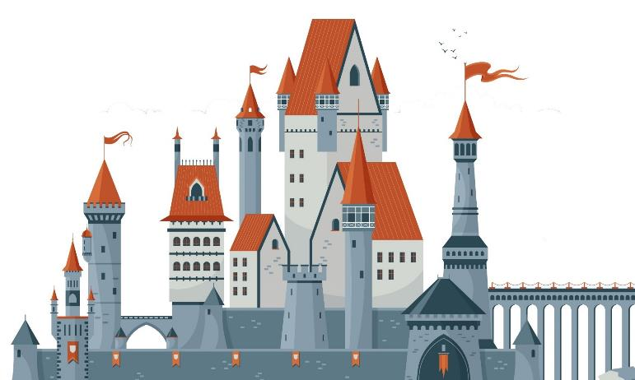
Die magischen Prüfungen
Kapitel 2: In der Burg der Zeichensetzer
Start
v.1.01
© www.vertreten-duerfen.de

Slide 2
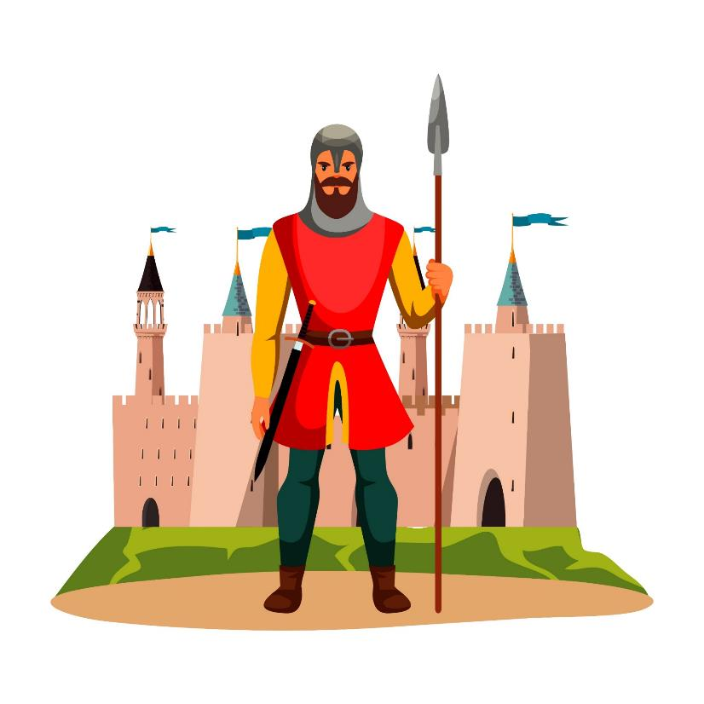
Anleitung:
Bearbeite die Aufgaben alleine.
Du solltest Papier und Stift neben dir liegen haben, damit du dir Notizen machen kannst (z.B. für Zahlenkombinationen).
Arbeite sorgfältig und überprüfe deine Ergebnisse, nachdem du eine Aufgabe abgeschlossen hast.
Versuche nicht zu raten, sondern sei dir möglichst sicher bei deinen Antworten.
Lass dir Zeit und genieße die Reise - der Weg ist das Ziel und nicht, schnell fertig zu werden.
Die Reise beginnen
© www.vertreten-duerfen.de
Bildquelle: studiovrt, auf Freepik.com

Slide 3
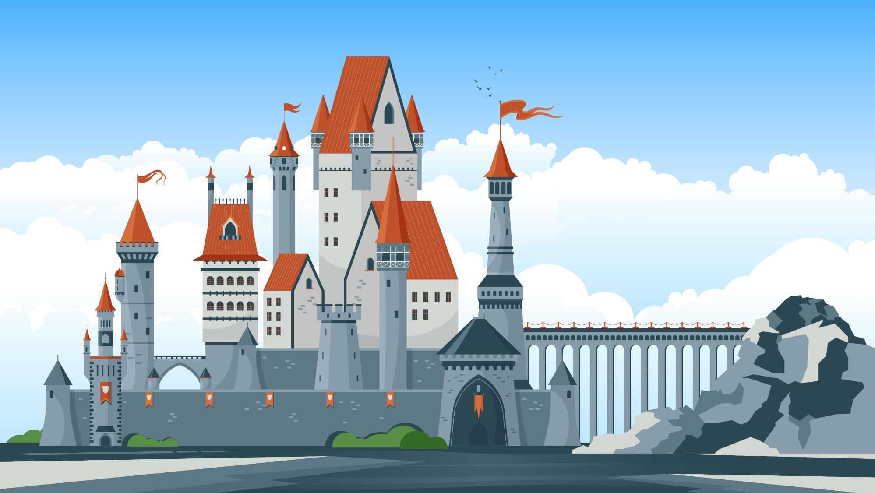

Wähle deinen nächsten Schritt…
Gefangen!
© www.vertreten-duerfen.de
Bildquelle: macrovector, auf Freepik.com

Slide 4
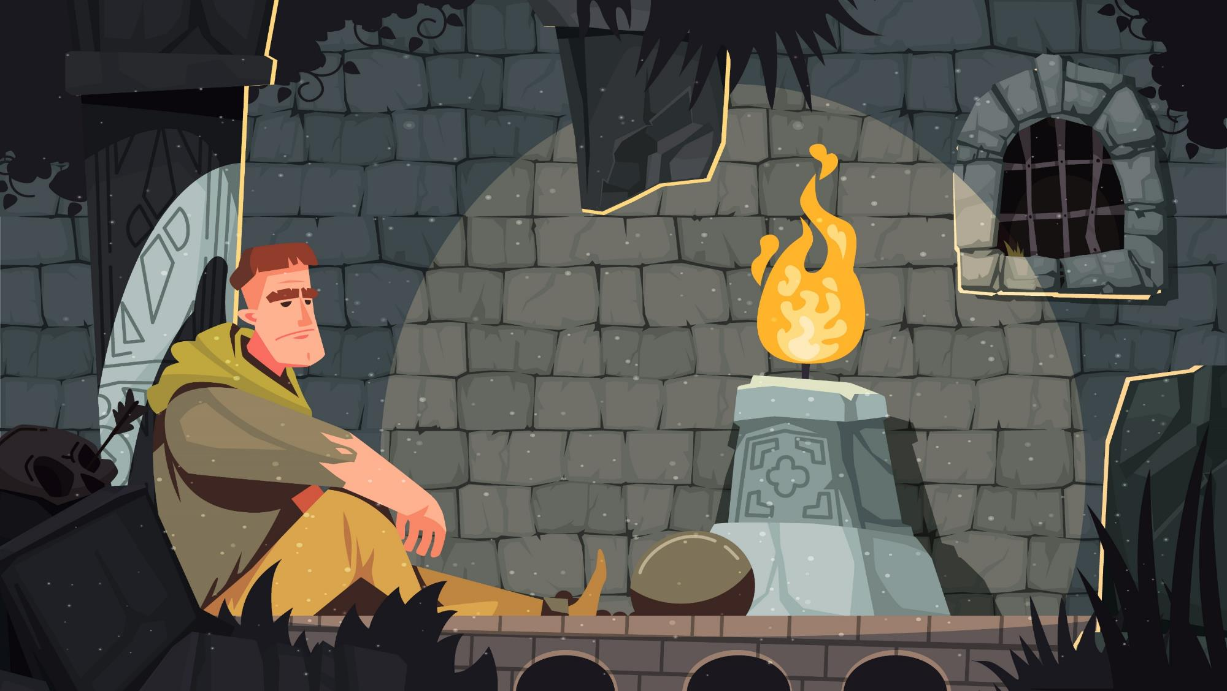
Endlich bist du wach! Ich dachte schon, du würdest deine Augen gar nicht mehr aufmachen. Die Wächter haben dich ohne Kommentar zu mir in die Zelle geschmissen. Hier kommst du nie wieder raus, glaube mir!
Du willst trotzdem versuchen, auszubrechen? Ich habe in den vielen Jahren, seitdem ich in dieser Zelle schmore, Hinweise auf die Zahlenkombination am Türschloss sammeln können, aber ich kriege die verflixte Kombination nicht heraus. Nur zu, versuch‘ dein Glück …
weiter…
© www.vertreten-duerfen.de
Bildquelle: macrovector, auf Freepik.com

Slide 5

Die Kombination besteht aus 3 Ziffern. Im folgenden Text müssen die Satzschlusszeichen eingesetzt werden, aber Achtung: Nicht bei allen Feldern muss etwas eingesetzt werden! (Tipp: Schreibe dir den Code auf – du brauchst ihn auf der nächsten Seite!)
Hilfe
Im Mittelalter waren Gefängnisse oft dunkle, gefährliche Orte, in denen Insassen unter schrecklichen Bedingungen gefangen gehalten wurden. Unglaublich, wie grausam die Zeit war! Aus diesem Grund versuchten viele Gefangene, aus dem Gefängnis auszubrechen. Manche schafften es, andere nicht. Diejenigen, die gefasst wurden, erhielten eine höhere Strafe. Kannst du dir vorstellen, wie die Menschen aus den Gefängnissen entkommen konnten? Manchmal gelang es mit Werkzeugen, die sie in die Zelle geschmuggelt hatten. Diese waren eine sinnvolle Hilfe. Welche Werkzeuge das waren? Das werde ich dir gerne erzählen…. Oh, ich höre die Wärter kommen, schnell weg!
?
P
?
A
?
F
Code eingeben
© www.vertreten-duerfen.de
Bildquelle: macrovector, auf Freepik.com

Slide 6
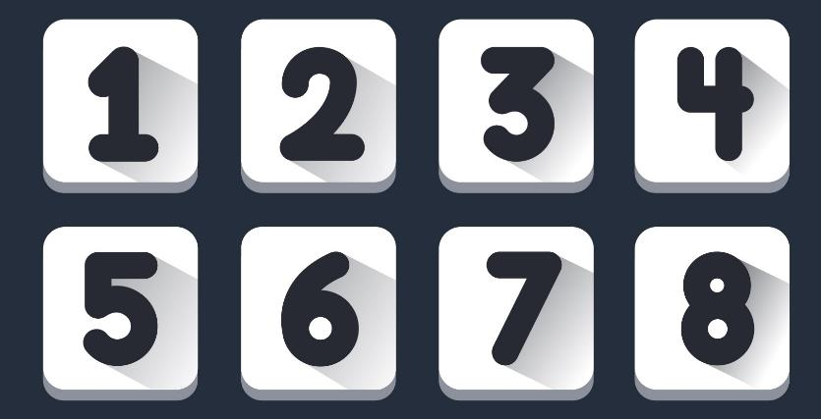
Gib die Ziffer für P ein!
?
P
?
A
?
F
zurück
© www.vertreten-duerfen.de
Bildquelle: macrovector, auf Freepik.com

Slide 7
Gib die Ziffer für A ein!
6
P
?
A
?
F
zurück
© www.vertreten-duerfen.de
Bildquelle: macrovector, auf Freepik.com

Slide 8
Gib die Ziffer für F ein!
6
P
2
A
?
F
zurück
© www.vertreten-duerfen.de
Bildquelle: macrovector, auf Freepik.com

Slide 9
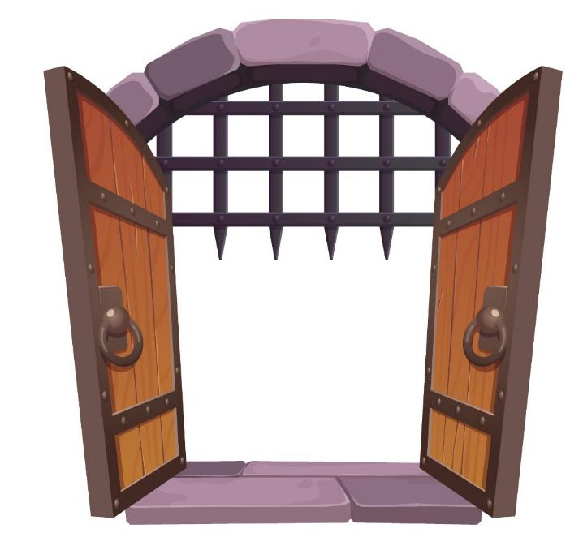

Du gibst die Kombination 6 -2 -2 ein. Das Schloss klickt geräuschvoll, dann lässt sich die schwere Eisentür öffnen. Geschafft, du bist aus der Zelle entkommen!
6
P
2
A
2
F
In die Freiheit!
© www.vertreten-duerfen.de
Bildquellen: upklyak, macrovector auf Freepik.com

Slide 10

Wähle deinen nächsten Schritt…
Verirrt!
© www.vertreten-duerfen.de
Bildquelle: macrovector, auf Freepik.com

Slide 11
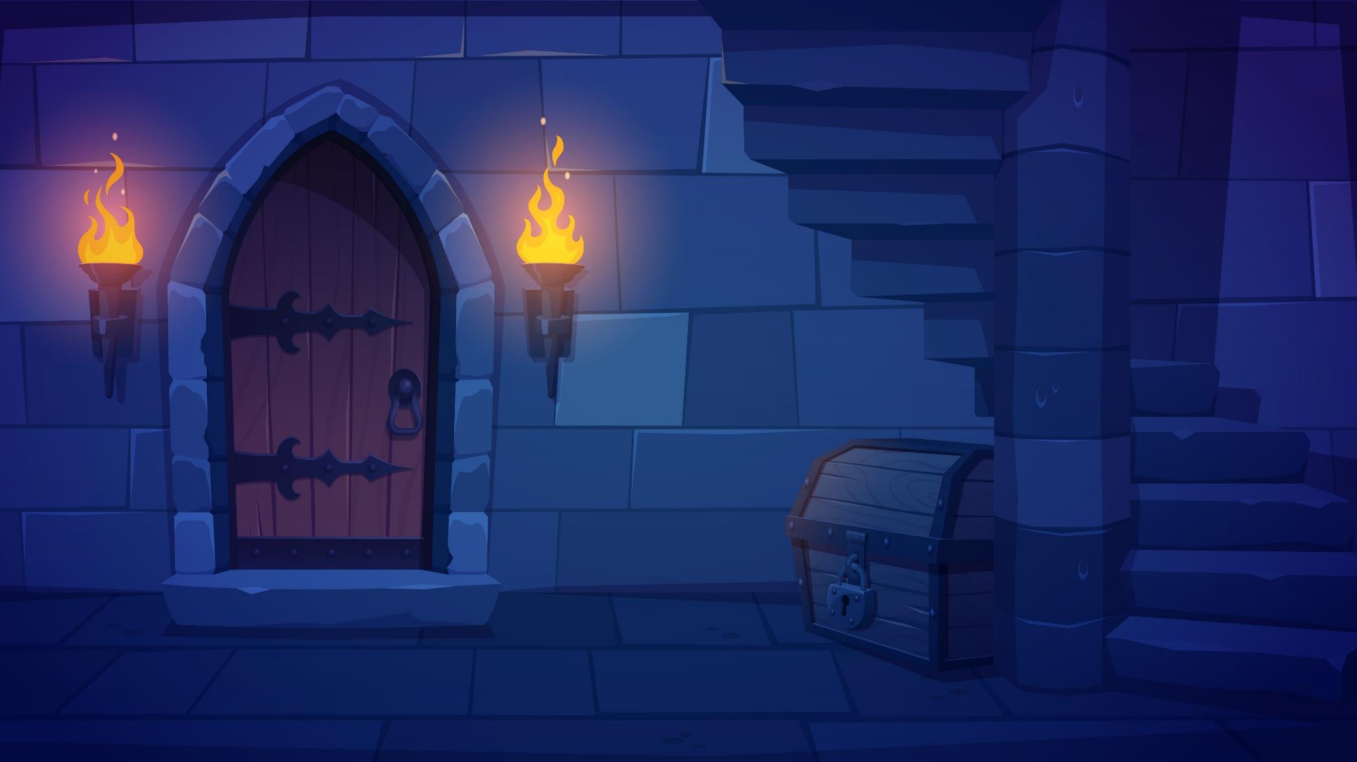
Du stürmst aus deiner Gefängniszelle und versuchst einen Weg aus der Burg zu finden. Nach kurzer Zeit stellst du entsetzt fest, dass du dich komplett verlaufen hast! Du beschließt kurz Rast zu machen und dich auszuruhen.
Da fällt dein Blick auf eine Kiste, sie scheint unverschlossen…
Truhe öffnen
© www.vertreten-duerfen.de
Bildquelle: upklyak, auf Freepik.com

Slide 12
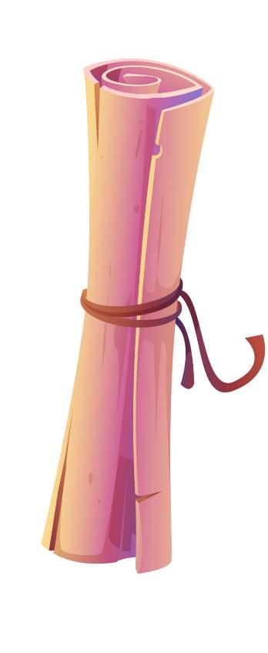
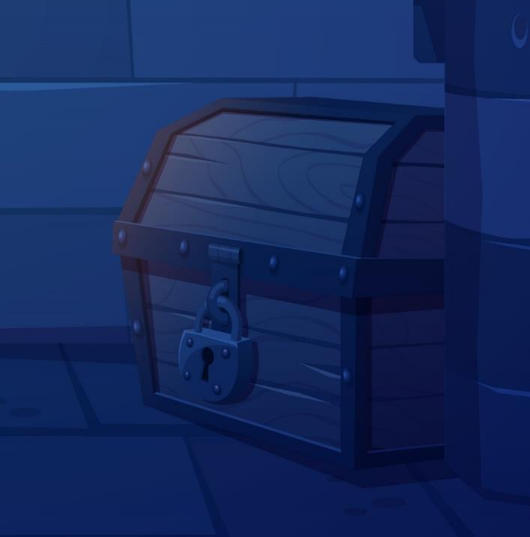
Du rüttelst am Schloss und die Truhe springt wie erhofft auf . Gespannt greifst du hinein und findest…
…eine Schriftrolle! Wird sie dir helfen können…?
öffnen
© www.vertreten-duerfen.de
Bildquelle: upklyak, auf Freepik.com

Slide 13
Diese Karte wird dir helfen, den Weg aus dem Burgverließ zu finden!
Entscheide, ob die Kommasetzung in den jeweiligen Sätzen richtig oder falsch ist. Notiere dir die Pfeile, damit du den richtigen Weg (auf der nächsten Seite) findest!
Hilfe
 | richtig | falsch
1. Die graue Burg die mächtig aussah, stand auf den Klippen.
2. Auf den Zinnen der Burg stand der König, der verträumt in die Ferne blickte.
3. Die Dörfer, die zum Königreich gehörten, waren am Horizont zu sehen.
4. Der Rauch, der aus den Kaminen stieg war deutlich zu erkennen.
5. Die Herausforderungen waren groß, denn im Königreich, das verarmt war, musste viel getan werden.
6. Der Ritter der neben dem König stand bewegte sich, um mit der mühevollen Arbeit zu beginnen.
7. Ihm folgte sein Knappe der allerdings wenig Lust verspürte.
Losgehen
© www.vertreten-duerfen.de
Bildquelle: upklyak, auf Freepik.com

Slide 14

Mache den nächsten Schritt…
© www.vertreten-duerfen.de
Bildquelle: upklyak, auf Freepik.com

Slide 15
Mache den nächsten Schritt…
© www.vertreten-duerfen.de
Bildquelle: upklyak, auf Freepik.com

Slide 16
Mache den nächsten Schritt…
© www.vertreten-duerfen.de
Bildquelle: upklyak, auf Freepik.com

Slide 17
Mache den nächsten Schritt…
© www.vertreten-duerfen.de
Bildquelle: upklyak, auf Freepik.com

Slide 18
Mache den nächsten Schritt…
© www.vertreten-duerfen.de
Bildquelle: upklyak, auf Freepik.com

Slide 19
Mache den nächsten Schritt…
© www.vertreten-duerfen.de
Bildquelle: upklyak, auf Freepik.com

Slide 20
Mache den nächsten Schritt…
© www.vertreten-duerfen.de
Bildquelle: upklyak, auf Freepik.com

Slide 21
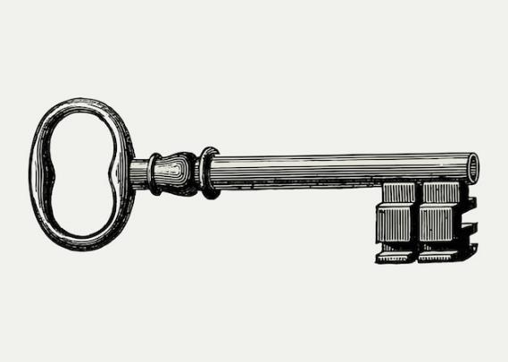
Du folgst der Karte und entdeckst endlich den Ausgang. Doch was ist das? Auf dem Boden vor dir liegt ein alter Schlüssel. Da du kein passendes Schloss in der Nähe erblicken kannst, steckst du ihn ein – vielleicht wird er dir noch von Nutzen sein können…
Geschafft!
© www.vertreten-duerfen.de
Bildquelle: upklyak, auf Freepik.com

Slide 22
Vor dir liegt eine Abzweigung. Wähle deinen nächsten Schritt…
Im Turm
(schwieriger)
Im Torhaus (einfacher)
© www.vertreten-duerfen.de
Bildquelle: macrovector, auf Freepik.com

Slide 23
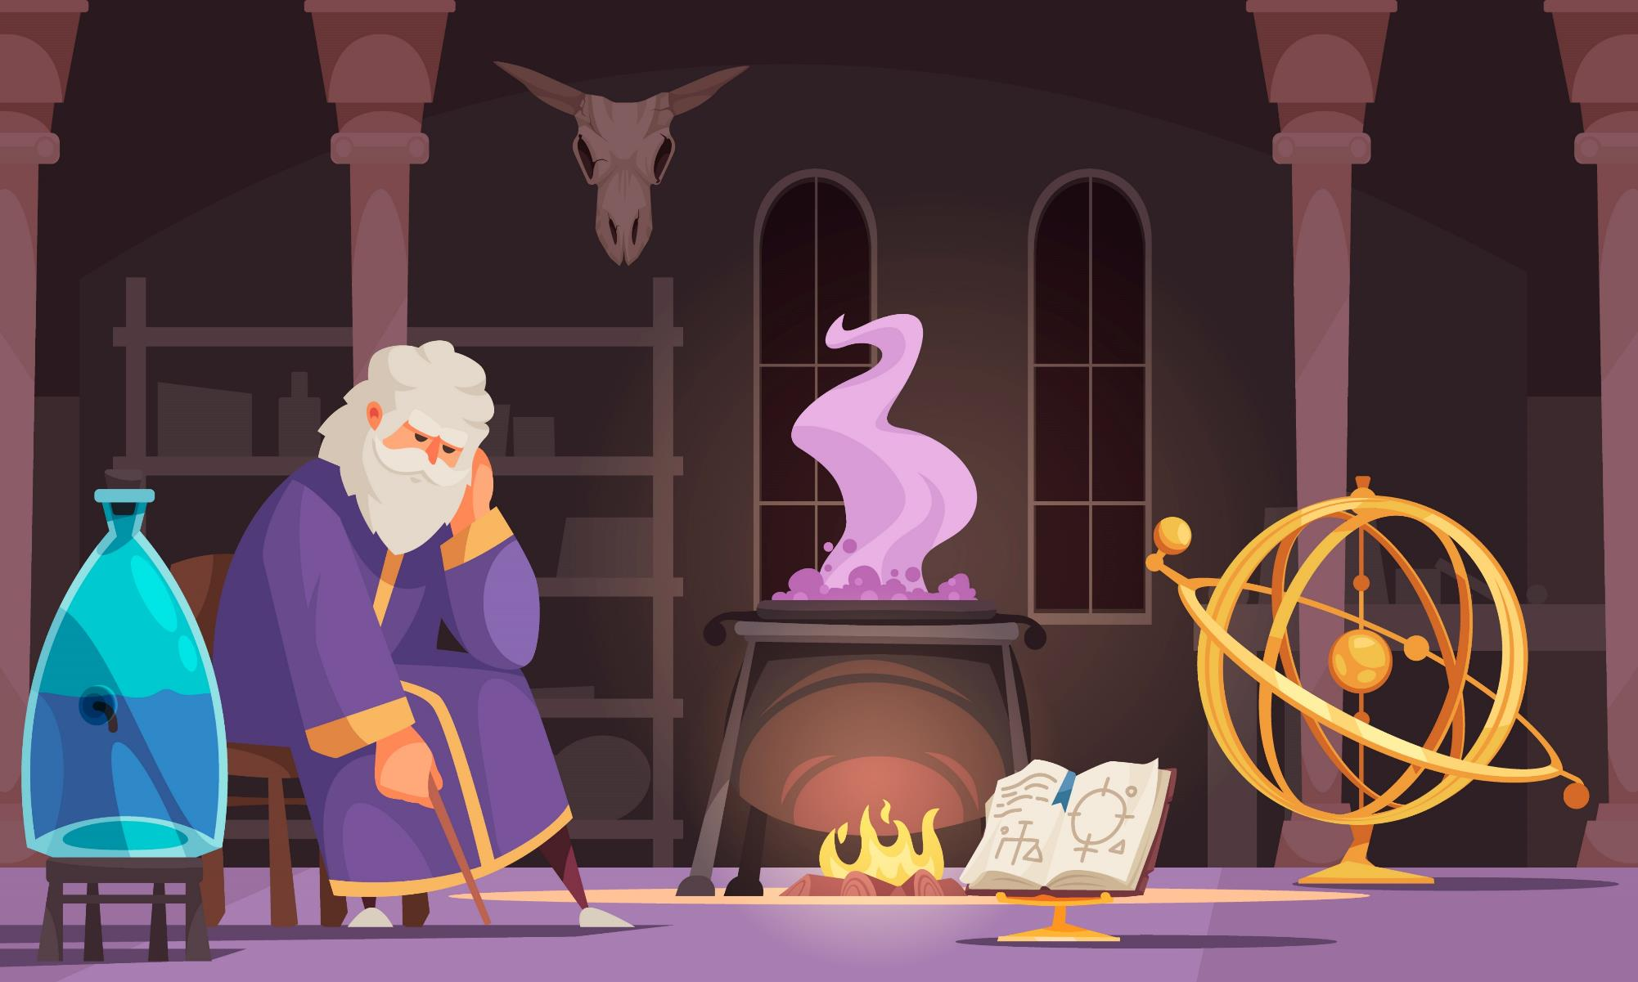
… …
Ach, hallo…du bist aus dem Verließ ausgebrochen? Das ist mir alles egal. Ich brüte seit Tagen über einer Sache und ich werde fast verrückt, wenn ich sie nicht bald gelöst bekomme! Solltest du mir dabei helfen, werde ich nicht die Wachen rufen – das ist doch ein fairer Handel, oder?
Äh, natürlich…
© www.vertreten-duerfen.de
Bildquelle: macrovector, auf Freepik.com

Slide 24
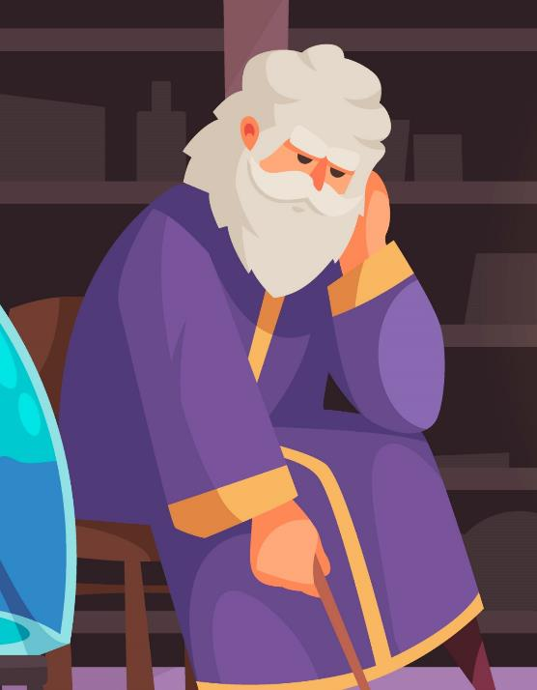
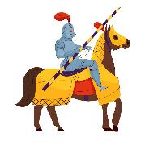
Ich habe bei einem fehlgeschlagenen Experiment alle Kommas aus meiner Lieblingsgeschichte gelöscht! Ich weiß nur noch, dass sie zwischen den Haupt- und Nebensätzen waren, aber was ist was?! Finde die fehlenden Kommas!
Hilfe
Während die Ritter auf ihren Pferden durch den Burghof ritten
1 2 3 4 5 6 7 8 9 10
schloss der Burgherr das massive Tor.
11 12 13 14 15
1,12
3,6
10
6
6,10,13
1/6
© www.vertreten-duerfen.de

Slide 25
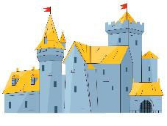
Hilfe
Oh ja, weiter geht‘s!
Die Burg die hoch auf dem Hügel
1 2 3 4 5 6 7
stand war ein beeindruckendes Bauwerk.
8 9 10 11
2
7
2,9
4,7,8
2,8
2 /6
© www.vertreten-duerfen.de

Slide 26
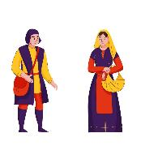
Hilfe
Super, und jetzt?
Wenn Feinde die Burg belagerten konnten
1 2 3 4 5 6
die Bewohner monatelang in ihr ausharren.
7 8 9 10 11
5
7
3,10
11
2,5
3 /6
© www.vertreten-duerfen.de

Slide 27
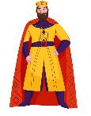
Hilfe
Ach ja, wie weiter?
Der Burgherr der die Kontrolle über die Burg hatte
1 2 3 4 5 6 7 8 9
war ein mächtiger Mann.
10 11 12
3
11
4,7,11
2,9
9
4 /6
© www.vertreten-duerfen.de

Slide 28
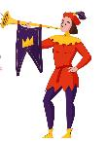
Hilfe
Klasse, fast geschafft!
Obwohl die Burgmauern dick und schwer waren konnten
1 2 3 4 5 6 7 8
sie von Belagerungsmaschinen durchbrochen werden.
9 10 11 12
7
7,11
7,11,12
12
2
5 /6
© www.vertreten-duerfen.de

Slide 29

Hilfe
Es folgt: das große Finale!
Die Ritter die in der Burg lebten übten sich
1 2 3 4 5 6 7 8 9
täglich im Schwertkampf.
10 11
3,10
2,7,9
2,7
3
2
6 /6
© www.vertreten-duerfen.de

Slide 30
Du hast mit geholfen, mein Missgeschick zu beseitigen. Ich habe nun keine weitere Verwendung für dich. Folge den Treppen hinab und halte dich bei der schweren Eisentür links, so kommst du aus der Burg. Und nun: geh!
Gerne doch!
© www.vertreten-duerfen.de

Slide 31
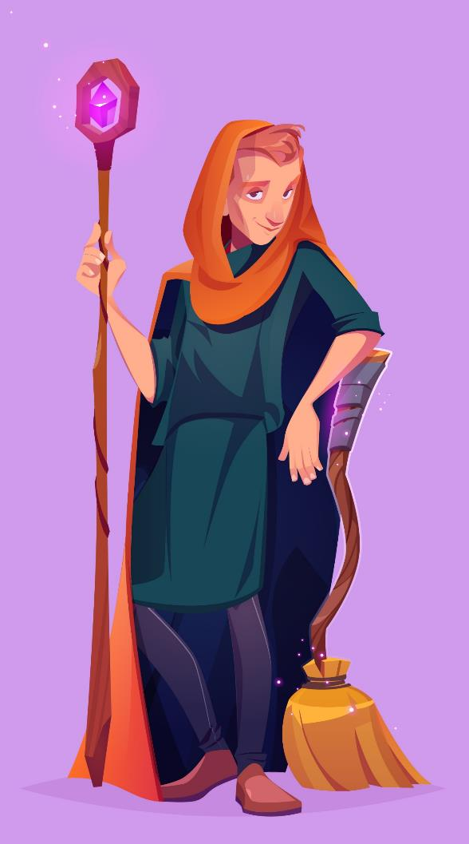
… …
Wer schleicht denn da durch die Tür?! Tach, man nennt mich den Zauberlehrling! Während mein Meister oben im Turm über wichtige Dinge nachdenkt, muss ich hier unten im Torhaus den Boden wischen – ich bin es langsam leid! Aber, hey, hast du vielleicht Lust, mich mit einem kleinen Rätsel abzulenken? Dann helfe ich dir auch gerne, aus dieser langweiligen Burg zu entkommen!
Auf geht‘s!
© www.vertreten-duerfen.de
Bildquelle: upklyak, auf Freepik.com

Slide 32
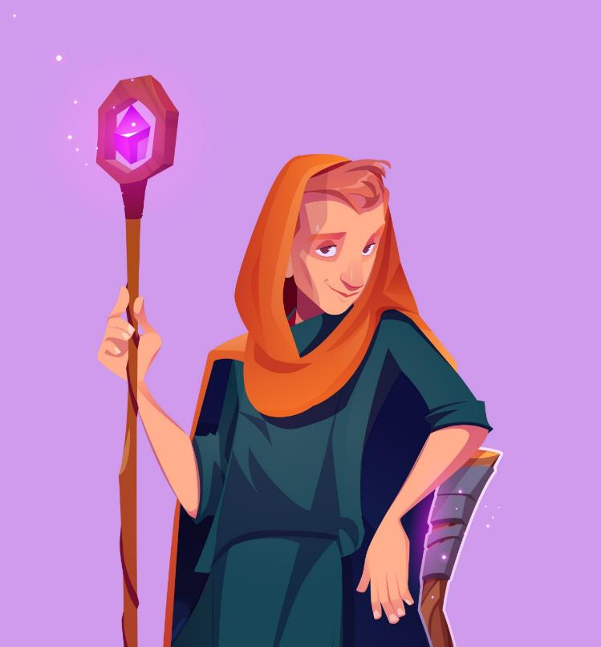
Hilfe
Ich möchte dir eine Geschichte erzählen. Finde in jedem Abschnitt meiner Geschichte den Nebensatz und klicke ihn an!
Nachdem die Ritter auf ihren Pferden durch den Burghof ritten,
schloss der Burgherr das massive Tor.
1/6
© www.vertreten-duerfen.de
Bildquelle: upklyak, auf Freepik.com

Slide 33
Hilfe
Okay, weiter geht’s.
Die Burg,
die hoch auf dem Hügel stand,
war ein beeindruckendes Bauwerk.
2 /6
© www.vertreten-duerfen.de
Bildquelle: upklyak, auf Freepik.com

Slide 34
Hilfe
Gut gemacht, so geht die Geschichte weiter:
Wenn Feinde die Burg belagerten,
konnten die Bewohner monatelang in ihr ausharren.
3 /6
© www.vertreten-duerfen.de
Bildquelle: upklyak, auf Freepik.com

Slide 35
Hilfe
Genau, dann geschah das:
Der Burgherr,
der die Kontrolle über die Burg hatte,
war ein mächtiger Mann.
4 /6
© www.vertreten-duerfen.de
Bildquelle: upklyak, auf Freepik.com

Slide 36
Hilfe
Exakt, sehr gut. Weiter geht‘s!
Obwohl die Burgmauern dick und schwer waren,
konnten sie von Belagerungsmaschinen durchbrochen werden.
5 /6
© www.vertreten-duerfen.de
Bildquelle: upklyak, auf Freepik.com

Slide 37
Hilfe
Und jetzt das große Finale:
Die Ritter übten sich täglich im Schwertkampf,
weil sie vorbereitet sein wollten.
6 /6
© www.vertreten-duerfen.de
Bildquelle: upklyak, auf Freepik.com

Slide 38
Klasse, du hast alle Nebensätze in meiner Geschichte erkannt!
Hier, ich zeige dir, wie du aus der Burg kommst. Ich wünsche dir alles Gute für deinen weiteren Weg!
weiter
© www.vertreten-duerfen.de
Bildquelle: upklyak, auf Freepik.com

Slide 39
Wähle deinen nächsten Schritt…
Der verlassene Raum
© www.vertreten-duerfen.de
Bildquelle: macrovector, auf Freepik.com

Slide 40
Wähle deinen nächsten Schritt…
Der verlassene Raum
© www.vertreten-duerfen.de
Bildquelle: macrovector, auf Freepik.com

Slide 41
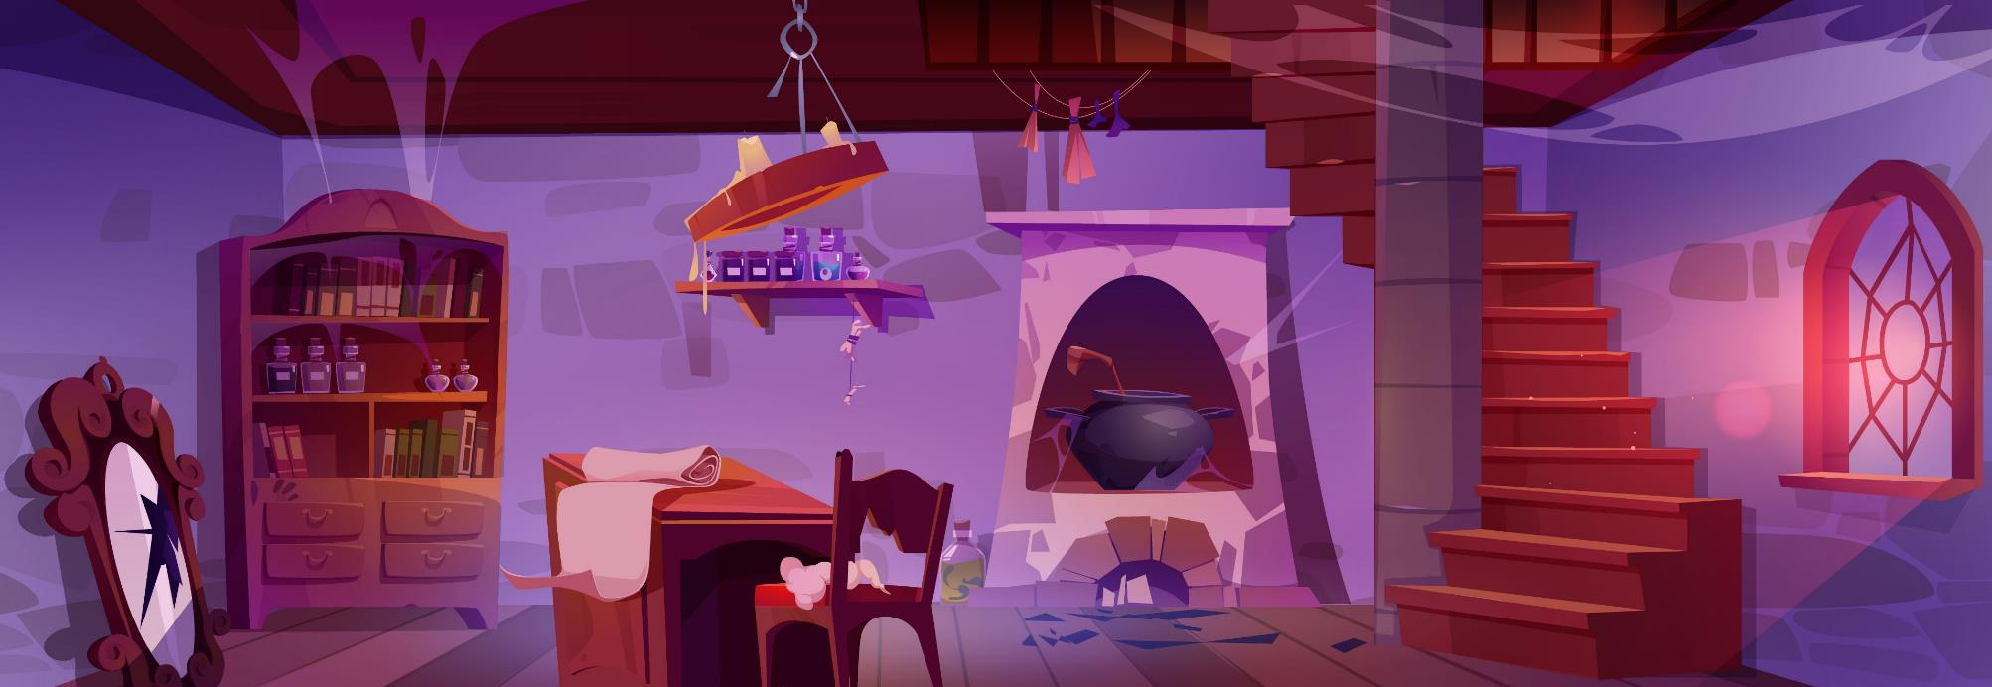
Als du den Raum betrittst, schlägt dir ein modriger Geruch entgegen. „Hier ist lange keiner mehr gewesen“, denkst du, als du mit deiner Hand über die staubige Fläche des Bücherregals fährst. Gerade als du dich abwenden willst, fällt dir etwas auf. Deine Neugierde ist geweckt…
weiter
© www.vertreten-duerfen.de

Slide 42

Du betrachtest die Bücher genauer. Hier scheint es eine Systematik zu geben…
A
B
C
D
E
weiter
Klicke erst auf , wenn du den Buchstapel durchgesehen hast!
© www.vertreten-duerfen.de

Slide 43
Merke dir die richtige Zahl…
Hilfe
A
Der Ritter ruft: „Da kommt der König!“
1 = Der Satz beinhaltet keine wörtliche Rede
2 = Der Satz hat wörtliche Rede und einen nachgestellten Begleitsatz
3 = Der Satz hat wörtliche Rede und einen vorangestellten Begleitsatz.
zurück
© www.vertreten-duerfen.de

Slide 44
Merke dir die richtige Zahl…
Hilfe
„Halt, rief der Ritter, „stehen bleiben!“
1 = Der Satz beinhaltet keine wörtliche Rede
2 = Der Satz hat wörtliche Rede, aber die Anführungszeichen sind falsch
3 = Der Satz hat wörtliche Rede, es ist alles richtig
B
zurück
© www.vertreten-duerfen.de

Slide 45
Merke dir die richtige Zahl…
Hilfe
Stolz trat die Burgherrin vor das Volk, um es aufgrund der guten Ernte zu beglückwünschen.
1 = Der Satz beinhaltet wörtliche Rede
2 = Der Satz hat wörtliche Rede und einen nachgestellten Begleitsatz
3 = Der Satz hat keine wörtliche Rede.
C
zurück
© www.vertreten-duerfen.de

Slide 46
Merke dir die richtige Zahl…
Hilfe
Der Burggraben, sagte der Graf, „scheint mir recht tief zu sein“.
1 = Es fehlen Anführungszeichen, es ist ein eingeschobener Begleitsatz vorhanden
2 = Es fehlen keine Anführungszeichen, es ist ein eingeschobener Begleitsatz vorhanden
3 = Es fehlen Anführungszeichen, es ist ein nachgestellter Begleitsatz vorhanden
D
zurück
© www.vertreten-duerfen.de

Slide 47
Merke dir die richtige Zahl…
Hilfe
„Hast du einen Taler für mich.“, fragte der Bettler.
1 = Die wörtliche Rede ist richtig, der Begleitsatz ist vorangestellt
2 = In der wörtlichen Rede ist das Satzschlusszeichen falsch, der Rest stimmt
3 = Die wörtliche Rede ist falsch, es fehlen Anführungszeichen
E
zurück
© www.vertreten-duerfen.de

Slide 48

A…
1
2
3
© www.vertreten-duerfen.de

Slide 49
B…
1
2
3
© www.vertreten-duerfen.de

Slide 50
C…
1
2
3
© www.vertreten-duerfen.de

Slide 51
D…
1
2
3
© www.vertreten-duerfen.de

Slide 52
E…
1
2
3
© www.vertreten-duerfen.de

Slide 53
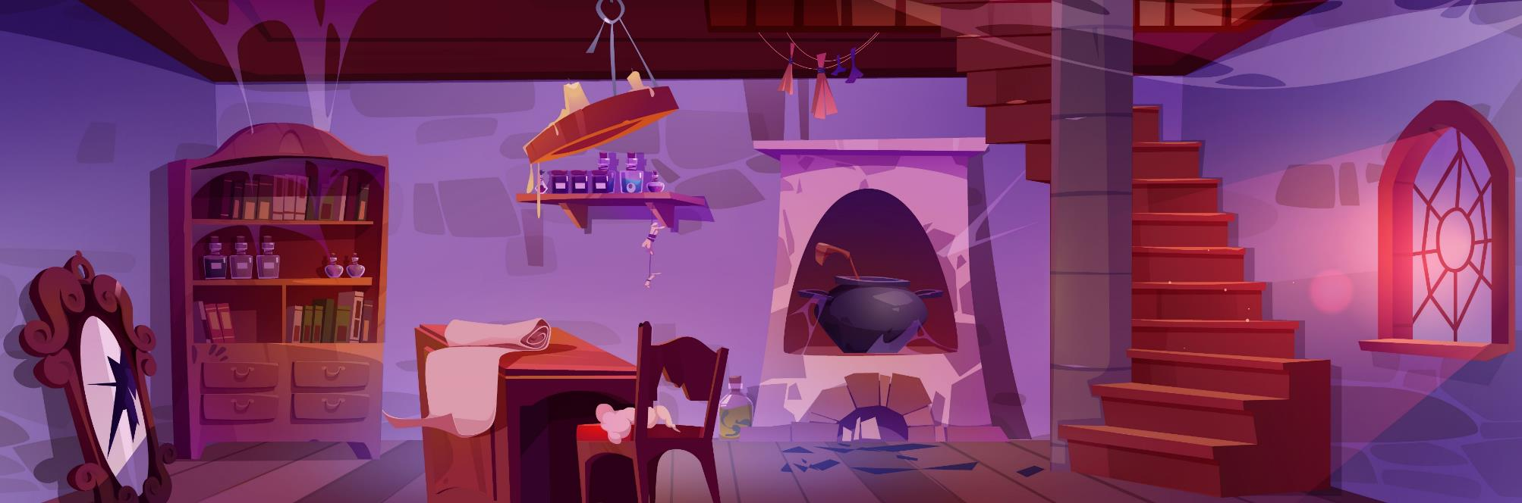
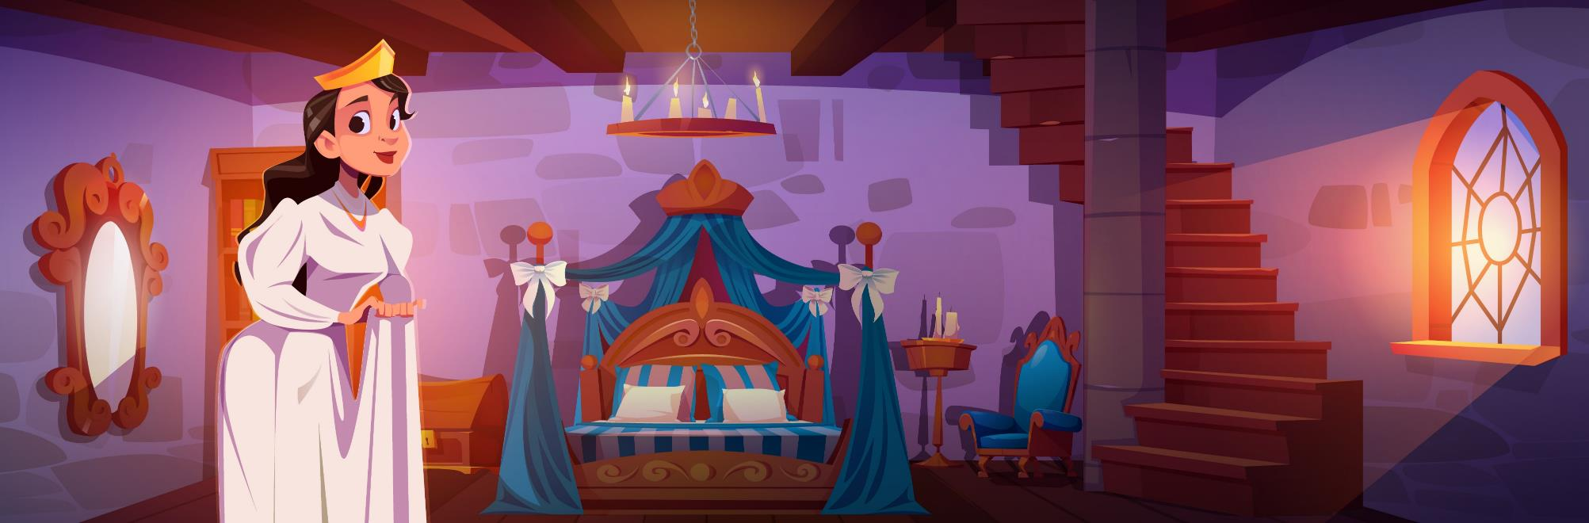
Endlich! Du hast mich von dem Fluch befreit, der mich jahrelang in diesem Zimmer gefangen hielt - ich bin frei! Danke! Lass mich dir helfen und zeigen, wie du direkt zum Ausgang der Burg kommst!
weiter
© www.vertreten-duerfen.de

Slide 54
Als du den Raum betrittst, schlägt dir ein modriger Geruch entgegen. „Hier ist lange keiner mehr gewesen“, denkst du, als du mit deiner Hand über die staubige Fläche des Bücherregals fährst. Gerade als du dich abwenden willst, fällt dir etwas auf. Deine Neugierde ist geweckt…
weiter
© www.vertreten-duerfen.de

Slide 55
Du betrachtest die Bücher genauer. Hier scheint es eine Systematik zu geben…
A
B
C
D
E
weiter
Klicke erst auf , wenn du den Buchstapel durchgesehen hast!
© www.vertreten-duerfen.de

Slide 56
Merke dir die richtige Zahl…
A
Der Ritter ruft: „Da kommt der König!“
1 = Der Satz beinhaltet keine wörtliche Rede
2 = Der Satz hat wörtliche Rede und einen nachgestellten Begleitsatz
3 = Der Satz hat wörtliche Rede und einen vorangestellten Begleitsatz.
zurück
© www.vertreten-duerfen.de

Slide 57
Merke dir die richtige Zahl…
Hilfe
„Halt, rief der Ritter, „stehen bleiben!“
1 = Der Satz beinhaltet keine wörtliche Rede
2 = Der Satz hat wörtliche Rede, aber die Anführungszeichen sind falsch
3 = Der Satz hat wörtliche Rede, es ist alles richtig
B
zurück
© www.vertreten-duerfen.de

Slide 58
Merke dir die richtige Zahl…
Hilfe
Stolz trat die Burgherrin vor das Volk, um es aufgrund der guten Ernte zu beglückwünschen.
1 = Der Satz beinhaltet wörtliche Rede
2 = Der Satz hat wörtliche Rede und einen nachgestellten Begleitsatz
3 = Der Satz hat keine wörtliche Rede.
C
zurück
© www.vertreten-duerfen.de

Slide 59
Merke dir die richtige Zahl…
Hilfe
Der Burggraben, sagte der Graf, „scheint mir recht tief zu sein“.
1 = Es fehlen Anführungszeichen, es ist ein eingeschobener Begleitsatz vorhanden
2 = Es fehlen keine Anführungszeichen, es ist ein eingeschobener Begleitsatz vorhanden
3 = Es fehlen Anführungszeichen, es ist ein nachgestellter Begleitsatz vorhanden
D
zurück
© www.vertreten-duerfen.de

Slide 60
Merke dir die richtige Zahl…
Hilfe
„Hast du einen Taler für mich.“, fragte der Bettler.
1 = Die wörtliche Rede ist richtig, der Begleitsatz ist vorangestellt
2 = In der wörtlichen Rede ist das Satzschlusszeichen falsch, der Rest stimmt
3 = Die wörtliche Rede ist falsch, es fehlen Anführungszeichen
E
zurück
© www.vertreten-duerfen.de

Slide 61
A…
1
2
3
© www.vertreten-duerfen.de

Slide 62
B…
1
2
3
© www.vertreten-duerfen.de

Slide 63
C…
1
2
3
© www.vertreten-duerfen.de

Slide 64
D…
1
2
3
© www.vertreten-duerfen.de

Slide 65
E…
1
2
3
© www.vertreten-duerfen.de

Slide 66
Endlich! Du hast mich von dem Fluch befreit, der mich jahrelang in diesem Zimmer gefangen hielt - ich bin frei! Danke! Lass mich dir helfen und zeigen, wie du direkt zum Ausgang der Burg kommst!
weiter
© www.vertreten-duerfen.de

Slide 67
Wähle deinen nächsten Schritt…
Auf der Brücke
© www.vertreten-duerfen.de
Bildquelle: macrovector, auf Freepik.com

Slide 68
Wähle deinen nächsten Schritt…
Auf der Brücke
© www.vertreten-duerfen.de
Bildquelle: macrovector, auf Freepik.com

Slide 69

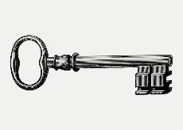


Halte ein, Unhold! Du wagst es, dich aus der Burg zu schleichen? Beweise mir, dass du würdig bist, die Burg der Zeichensetzer zu verlassen! Wähle eine der beiden Truhen und löse die Aufgabe. Du solltest auf dem Weg hierher einen alten Schlüssel gefunden haben – nutze ihn!
(einfacher)
(schwieriger)
© www.vertreten-duerfen.de

Slide 70

Eine weitere Schriftrolle! Bald ist es geschafft, nur noch dieses Rätsel lösen…
Los geht’s!
© www.vertreten-duerfen.de

Slide 71

Wähle deinen Pfad!
„Verlasst das Schloss!“, befahl der König.
Der Ritter der die Prinzessin gerettet hat, wurde gefeiert.
Der Drache, den der Ritter besiegt hat, war riesig.
richtig
falsch
richtig
falsch
richtig
falsch
Die Magd sagt, dass sie das Drachenfeuer löschen kann.
„Warum tragt Ihr diese Rüstung?“ fragte die Hexe.
König Artus verließ das Schloss er ritt zum See.
„Das Schwert Exkalibur“, schrie Merlin, „gehört mir!“
richtig
richtig
richtig
richtig
falsch
falsch
falsch
falsch
weiter
weiter
weiter
weiter
weiter
weiter
weiter
weiter
© www.vertreten-duerfen.de

Slide 72
Eine weitere Schriftrolle! Bald ist es geschafft, nur noch dieses Rätsel lösen…
Los geht’s!
© www.vertreten-duerfen.de

Slide 73
Wähle deinen Pfad!
„Mein treuer Ritter“, sprach die Königin, „wage dich, in den Wald des Vergessens und finde das legendäre Schwert Excalibur!"
„Seid gegrüßt, edle Dame“ sprach der Troubadour und sang ein Lied von Ruhm und Ehre.
Nachdem das große Turnier beendet war, kehrten die Ritter, die nicht verwundet waren, zu ihren Burgen zurück.
richtig
falsch
richtig
falsch
richtig
falsch
Der Gewürzhändler, der aus fernen Lande kam, wurde von den Bewohnern des Dorfes mit großem Respekt behandelt.
Wenn der Morgen dämmerte und die Nebel über dem Wald aufstiegen, begannen die Ritter ihren Tag mit Gebeten und Schwertübungen.
Als der Ritter in die Schlacht zog erinnerte er sich an die Worte seines Vaters: „Sei mutig und bewahre Ehre!“
„Das ist das Schwert, von dem die Prophezeiung sprach“, sagte die weise Kräuterfrau und deutete auf das in der Felswand steckende Schwert.
richtig
richtig
richtig
richtig
falsch
weiter
falsch
weiter
falsch
weiter
falsch
weiter
weiter
weiter
weiter
weiter
© www.vertreten-duerfen.de

Slide 74
Wähle deinen nächsten Schritt…
Auf der Brücke
© www.vertreten-duerfen.de
Bildquelle: macrovector, auf Freepik.com

Slide 75
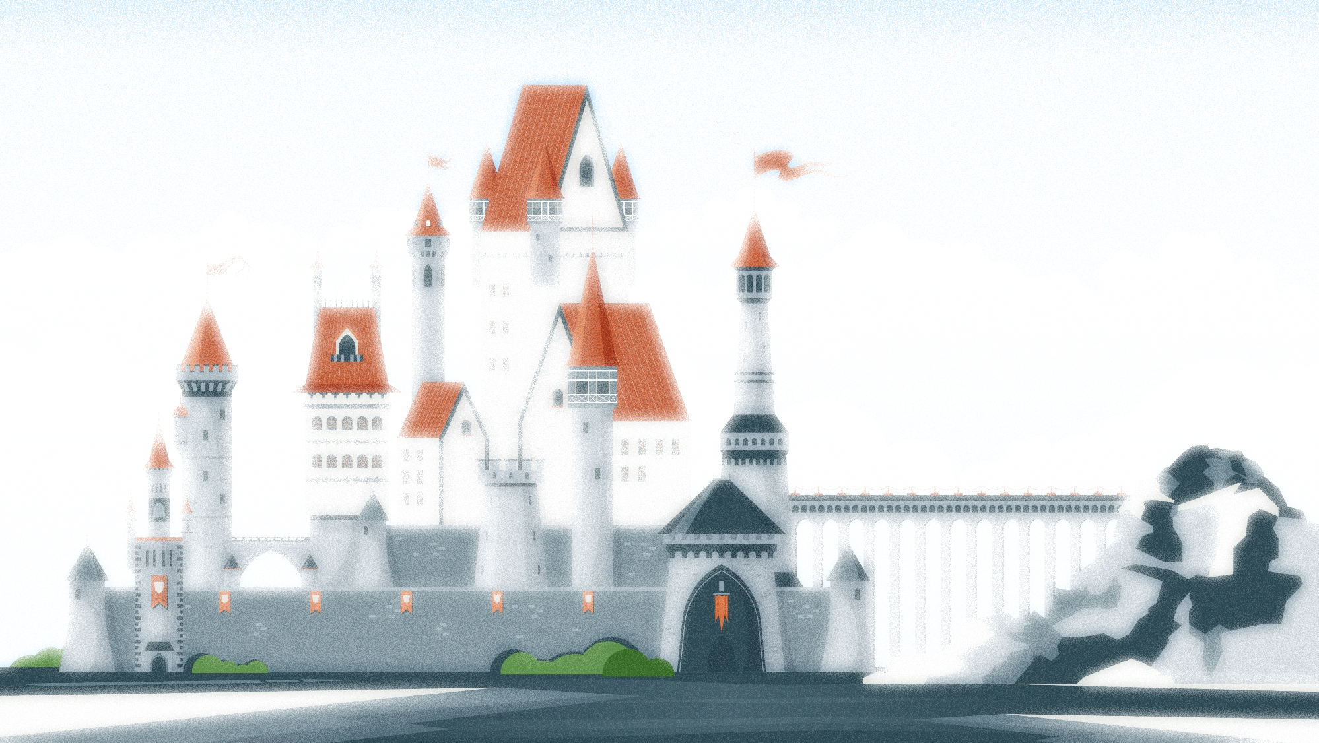
… …
Unglaublich, dass ich das noch erleben darf…du hast dich tatsächlich als würdig erwiesen.
Du bist wahrlich ein Meister der Zeichensetzer!
So sei es…du darfst die Burg verlassen. Ich wünsche dir alles Gute für deine weiteren Abenteuer. Lebe wohl!
Juhu!
© www.vertreten-duerfen.de
Bildquelle: macrovector, auf Freepik.com

Slide 76

Glückwunsch!
Du hast alle Prüfungen bestanden!
Zum Startbildschirm
Ps.: Hast du schon das erste Kapitel gespielt? Du findest es auf www.vertreten-duerfen.de !
© www.vertreten-duerfen.de
Bildquelle: macrovector, auf Freepik.com

Slide 77
Hilfe Satzschlusszeichen
Satzschlusszeichen dienen dazu, das Ende eines Satzes zu kennzeichnen und somit die Struktur und Bedeutung von Texten zu unterstützen. Es gibt drei verschiedene Satzschlusszeichen: den Punkt (.), das Fragezeichen (?) und das Ausrufezeichen (!).
Der Punkt wird verwendet, um einen Aussagesatz zu beenden. Ein Aussagesatz gibt eine Information, eine Aussage oder eine Tatsache wieder, ohne eine Frage zu stellen oder eine Aufforderung auszudrücken. (Beispiel: Der Ball ist rot.)
Das Fragezeichen wird verwendet, um einen Fragesatz zu beenden. Oftmals erkennst du eine Frage durch den Satzbeginn (wie, was, welche, wo, …).
Das Ausrufezeichen wird verwendet, um einen Ausrufesatz zu beenden. Ein Ausrufesatz drückt eine starke Emotion wie Freude, Aufregung oder Überraschung aus.
zurück
© www.vertreten-duerfen.de

Slide 78
Hilfe Relativsätze
Was sind Relativsätze?
Relativsätze sind Nebensätze, die mithilfe eines Relativpronomens (der, die, das) eingeleitet werden und auf ein vorheriges Nomen verweisen, um es genauer zu beschreiben.
Man kann das Relativpronomen auch durch "welche/r/s" ersetzen.
Sie werden mit einem Komma oder mehreren Kommas vom Rest des Satzes abgetrennt.
Beispiele:
Das ist das Lied, das Peter so toll findet.
Die Person, die gerade spricht, ist der Lehrer.
Das Buch, das ich gestern gekauft habe, ist sehr interessant.
zurück
© www.vertreten-duerfen.de

Slide 79
Hilfe Haupt- und Nebensätze
Hauptsätze können alleine stehen. Das Verb steht in Hauptsätzen an erster oder an zweiter Stelle.
Nebensätze können nicht alleine stehen. Ohne die Kombination mit einem Hauptsatz würde ein Nebensatz keinen Sinn ergeben. Der Nebensatz ist also immer von einem Hauptsatz abhängig. Beim Nebensätze bestimmen hilft es dir zu wissen, dass das Verb in einem Nebensatz an letzter Stelle steht. An der ersten Position steht immer eine Konjunktion , also ein Bindewort, das den Nebensatz einleitet.
Hauptsatz – Nebensatz Beispiel:
Ich gehe gerne zum Training, weil ich dort meine Freunde sehe.
Weitere Konjunktionen, die einen Nebensatz einleiten: obwohl, wenn, dass, indem, …
Nebensätze können vor und hinter dem Hauptsatz stehen, ebenfalls können Nebensätze „eingeschoben“ sein, d.h. in einem Hauptsatz (mit Kommas abgetrennt) stehen.
zurück
© www.vertreten-duerfen.de
Hilfetext von: https://studyflix.de/deutsch/hauptsatz-und-nebensatz-3691

Slide 80
Hilfe Haupt- und Nebensätze
Hauptsätze können alleine stehen. Das Verb steht in Hauptsätzen an erster oder an zweiter Stelle.
Nebensätze können nicht alleine stehen. Ohne die Kombination mit einem Hauptsatz würde ein Nebensatz keinen Sinn ergeben. Der Nebensatz ist also immer von einem Hauptsatz abhängig. Beim Nebensätze bestimmen hilft es dir zu wissen, dass das Verb in einem Nebensatz an letzter Stelle steht. An der ersten Position steht immer eine Konjunktion , also ein Bindewort, das den Nebensatz einleitet.
Hauptsatz – Nebensatz Beispiel:
Ich gehe gerne zum Training, weil ich dort meine Freunde sehe.
Weitere Konjunktionen, die einen Nebensatz einleiten: obwohl, wenn, dass, indem, …
Nebensätze können vor und hinter dem Hauptsatz stehen, ebenfalls können Nebensätze „eingeschoben“ sein, d.h. in einem Hauptsatz (mit Kommas abgetrennt) stehen.
zurück
© www.vertreten-duerfen.de
Hilfetext von: https://studyflix.de/deutsch/hauptsatz-und-nebensatz-3691

Slide 81
Hilfe Wörtliche Rede
Beim Gebrauch von wörtlicher Rede werden spezielle Zeichen benötigt. Der zitierte Text wird in Anführungszeichen gesetzt. Zudem braucht man meistens noch einen Begleitsatz.
Begleitsätze:
Wörtliche Rede mit vorangestelltem Begleitsatz:
Beispiel: Paul sagte: „Das Buch ist wirklich spannend!“
Wörtliche Rede mit nachgestelltem Begleitsatz:
Beispiel: „Das Buch ist wirklich spannend!“, sagte Paul.
Wörtliche Rede mit eingeschobenem Begleitsatz:
Beispiel: „Das Buch“, sagte Paul, „ist wirklich spannend!“
zurück
© www.vertreten-duerfen.de

Slide 82
Hilfe Wörtliche Rede
Beim Gebrauch von wörtlicher Rede werden spezielle Zeichen benötigt. Der zitierte Text wird in Anführungszeichen gesetzt. Zudem braucht man meistens noch einen Begleitsatz.
Begleitsätze:
Wörtliche Rede mit vorangestelltem Begleitsatz:
Beispiel: Paul sagte: „Das Buch ist wirklich spannend!“
Wörtliche Rede mit nachgestelltem Begleitsatz:
Beispiel: „Das Buch ist wirklich spannend!“, sagte Paul.
Wörtliche Rede mit eingeschobenem Begleitsatz:
Beispiel: „Das Buch“, sagte Paul, „ist wirklich spannend!“
zurück
© www.vertreten-duerfen.de

Slide 83

Das war leider nicht richtig.
Versuche es nochmal!
Hilfe
zurück
© www.vertreten-duerfen.de

Slide 84
Das war leider nicht richtig.
Versuche es nochmal!
Hilfe
zurück
© www.vertreten-duerfen.de

Slide 85
Das war leider nicht richtig.
Versuche es nochmal!
Hilfe
zurück
© www.vertreten-duerfen.de

Slide 86
Das war leider nicht richtig.
Versuche es nochmal!
Hilfe
zurück
© www.vertreten-duerfen.de

Slide 87
Das war leider nicht richtig.
Versuche es nochmal!
zurück
© www.vertreten-duerfen.de

Slide 88
Das war leider nicht richtig.
Versuche es nochmal!
zurück
© www.vertreten-duerfen.de

Slide 89
Das war leider nicht richtig.
Versuche es nochmal!
zurück
© www.vertreten-duerfen.de

Slide 90
Das war leider nicht richtig.
Versuche es nochmal!
zurück
© www.vertreten-duerfen.de

Slide 91
Quellenverzeichnis
Bilder:
Hintergrundbild: kjpargeter auf www.freepik.com
Marker auf Karte: Alvaro_cabrera auf www.freepik.com
Schlüssel nach Rätsel 2: rawpixel auf www.freepik.com
Ritter auf Brücke: Macroveter auf www.freepik.com
Goldene Kiste: Macroveter auf www.freepik.com
Falschsymbol: Juicy_Fish auf www.freepik.com
Bilder der Geschichte des Zauberlehrlings: Macroveter auf www.freepik.com
Bilder verlassenes Zimmer: upklyak auf www.freepik.com
Bücherstapel: pikisuperstar auf www.freepik.com
Schriftrolle bei Rätsel 4: user2104819 auf www.Freepik.com
Siegespokal: Macroveter auf www.freepik.com
Regeln bei Hilfe:
Haupt- und Nebensatz: https://studyflix.de/deutsch/hauptsatz-und-nebensatz-3691
Schriftarten:
Microsoft-Standardschriften
© www.vertreten-duerfen.de, 2023

Slide 92
LÖSUNGEN
© www.vertreten-duerfen.de

Slide 93
Die Kombination besteht aus 3 Ziffern. Im folgenden Text müssen die Satzschlusszeichen eingesetzt werden, aber Achtung: Nicht bei allen Feldern muss etwas eingesetzt werden! (Tipp: Schreibe dir den Code auf – du brauchst ihn auf der nächsten Seite!)
Hilfe
Im Mittelalter waren Gefängnisse oft dunkle, gefährliche Orte, in denen Insassen unter schrecklichen Bedingungen gefangen gehalten wurden. Unglaublich, wie grausam die Zeit war! Aus diesem Grund versuchten viele Gefangene, aus dem Gefängnis auszubrechen. Manche schafften es, andere nicht. Diejenigen, die gefasst wurden, erhielten eine höhere Strafe. Kannst du dir vorstellen, wie die Menschen aus den Gefängnissen entkommen konnten? Manchmal gelang es mit Werkzeugen, die sie in die Zelle geschmuggelt hatten. Diese waren eine sinnvolle Hilfe. Welche Werkzeuge das waren? Das werde ich dir gerne erzählen…. Oh, ich höre die Wärter kommen, schnell weg!
6
P
2
A
2
F
Code eingeben
© www.vertreten-duerfen.de
Bildquelle: macrovector, auf Freepik.com

Slide 94
Entscheide, ob die Kommasetzung in den jeweiligen Sätzen richtig oder falsch ist. Notiere dir die Pfeile, damit du den richtigen Weg (auf der nächsten Seite) findest!
 | richtig | falsch
1. Die graue Burg, die mächtig aussah, stand auf den Klippen.
2. Auf den Zinnen der Burg stand der König, der verträumt in die Ferne blickte.
3. Die Dörfer, die zum Königreich gehörten, waren am Horizont zu sehen.
4. Der Rauch, der aus den Kaminen stieg, war deutlich zu erkennen.
5. Die Herausforderungen waren groß, denn im Königreich, das verarmt war, musste viel getan werden.
6. Der Ritter, der neben dem König stand bewegte sich, um mit der mühevollen Arbeit zu beginnen.
7. Ihm folgte sein Knappe, der allerdings wenig Lust verspürte.
© www.vertreten-duerfen.de

Slide 95
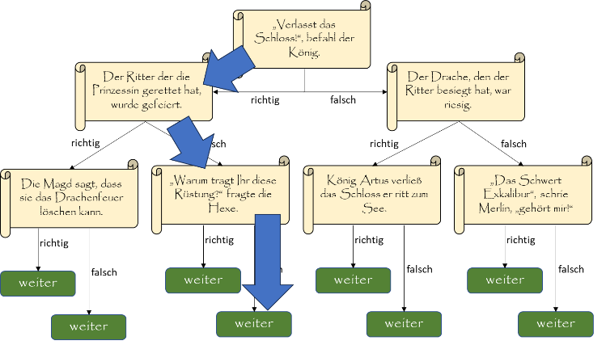
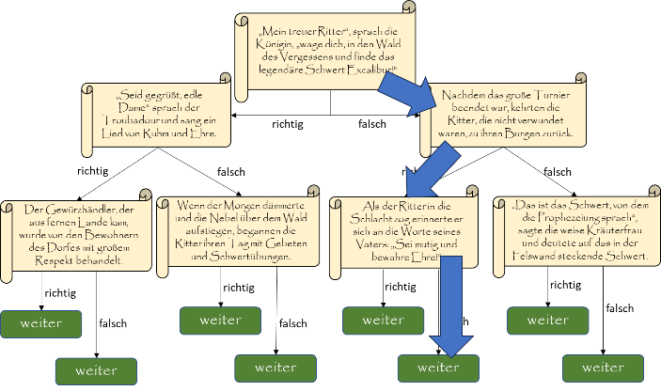
Wörtliche Rede: A3 B2 C3 D1 E2
Finale leicht
Finale schwierig
© www.vertreten-duerfen.de

